Slide 1




Slide 2


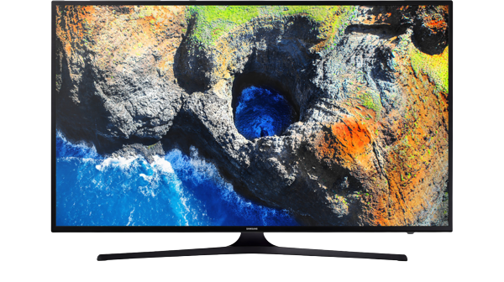
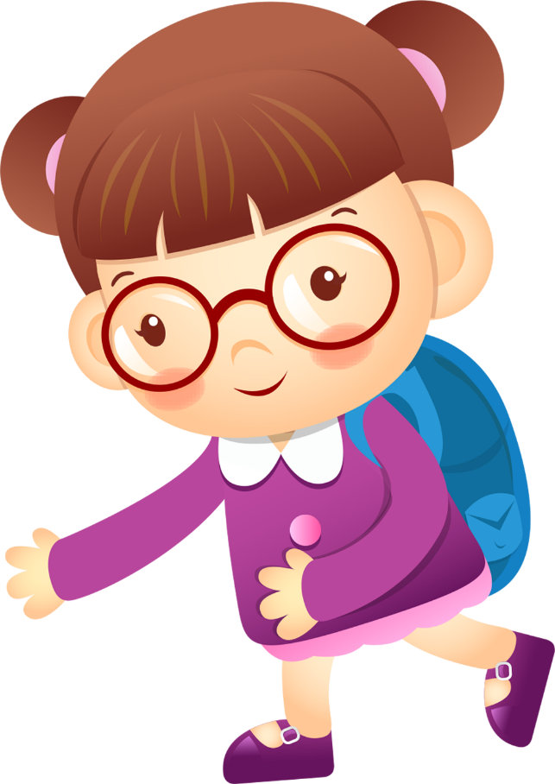
Vận động theo video

Slide 3
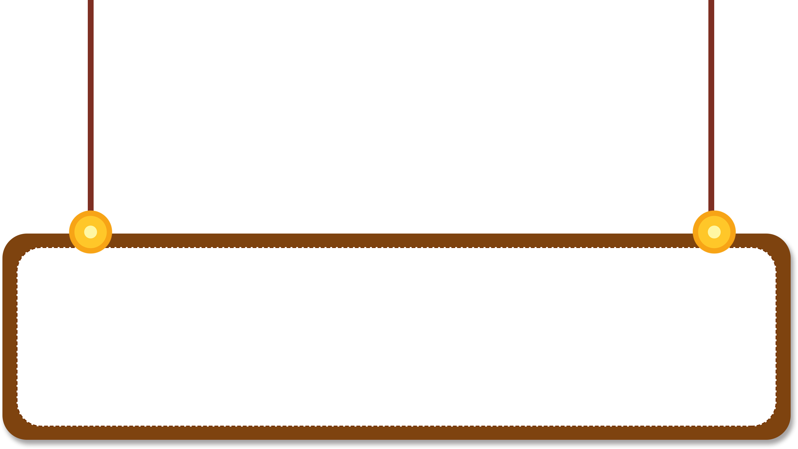




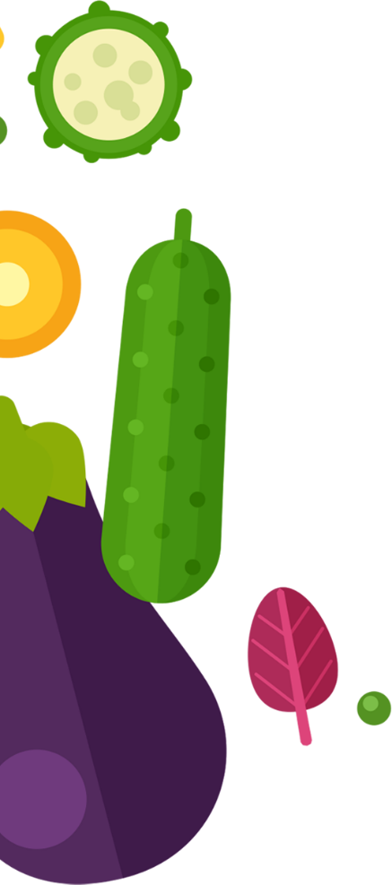
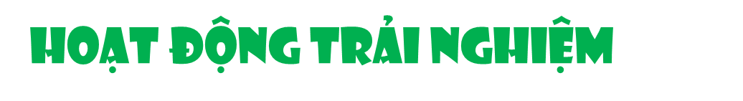




Slide 4
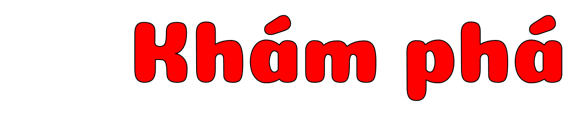

Slide 5
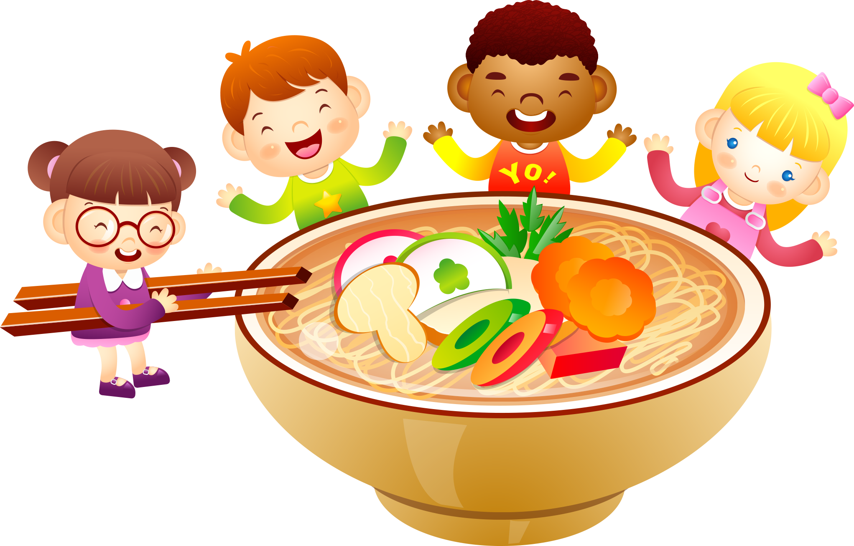
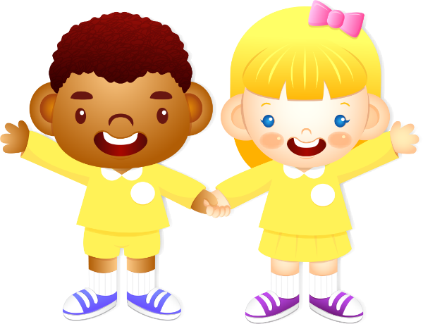
1. Các tình huống có nguy cơ mất an toàn khi ăn uống

Slide 6

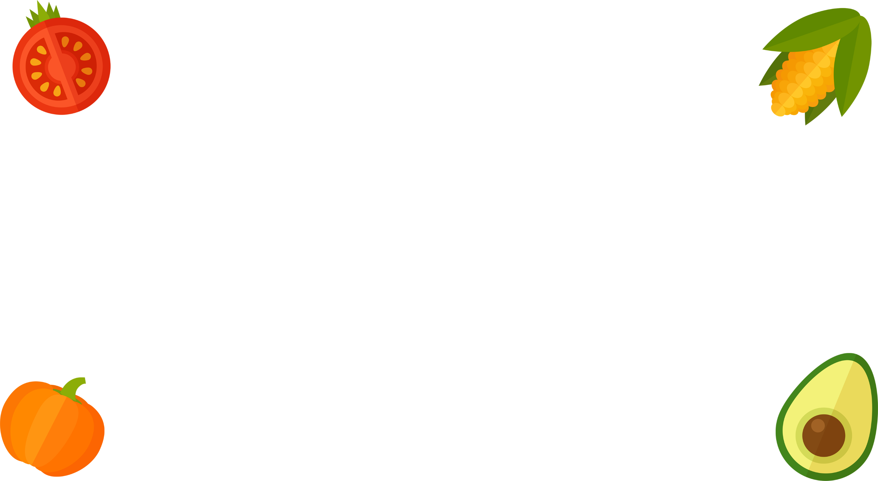
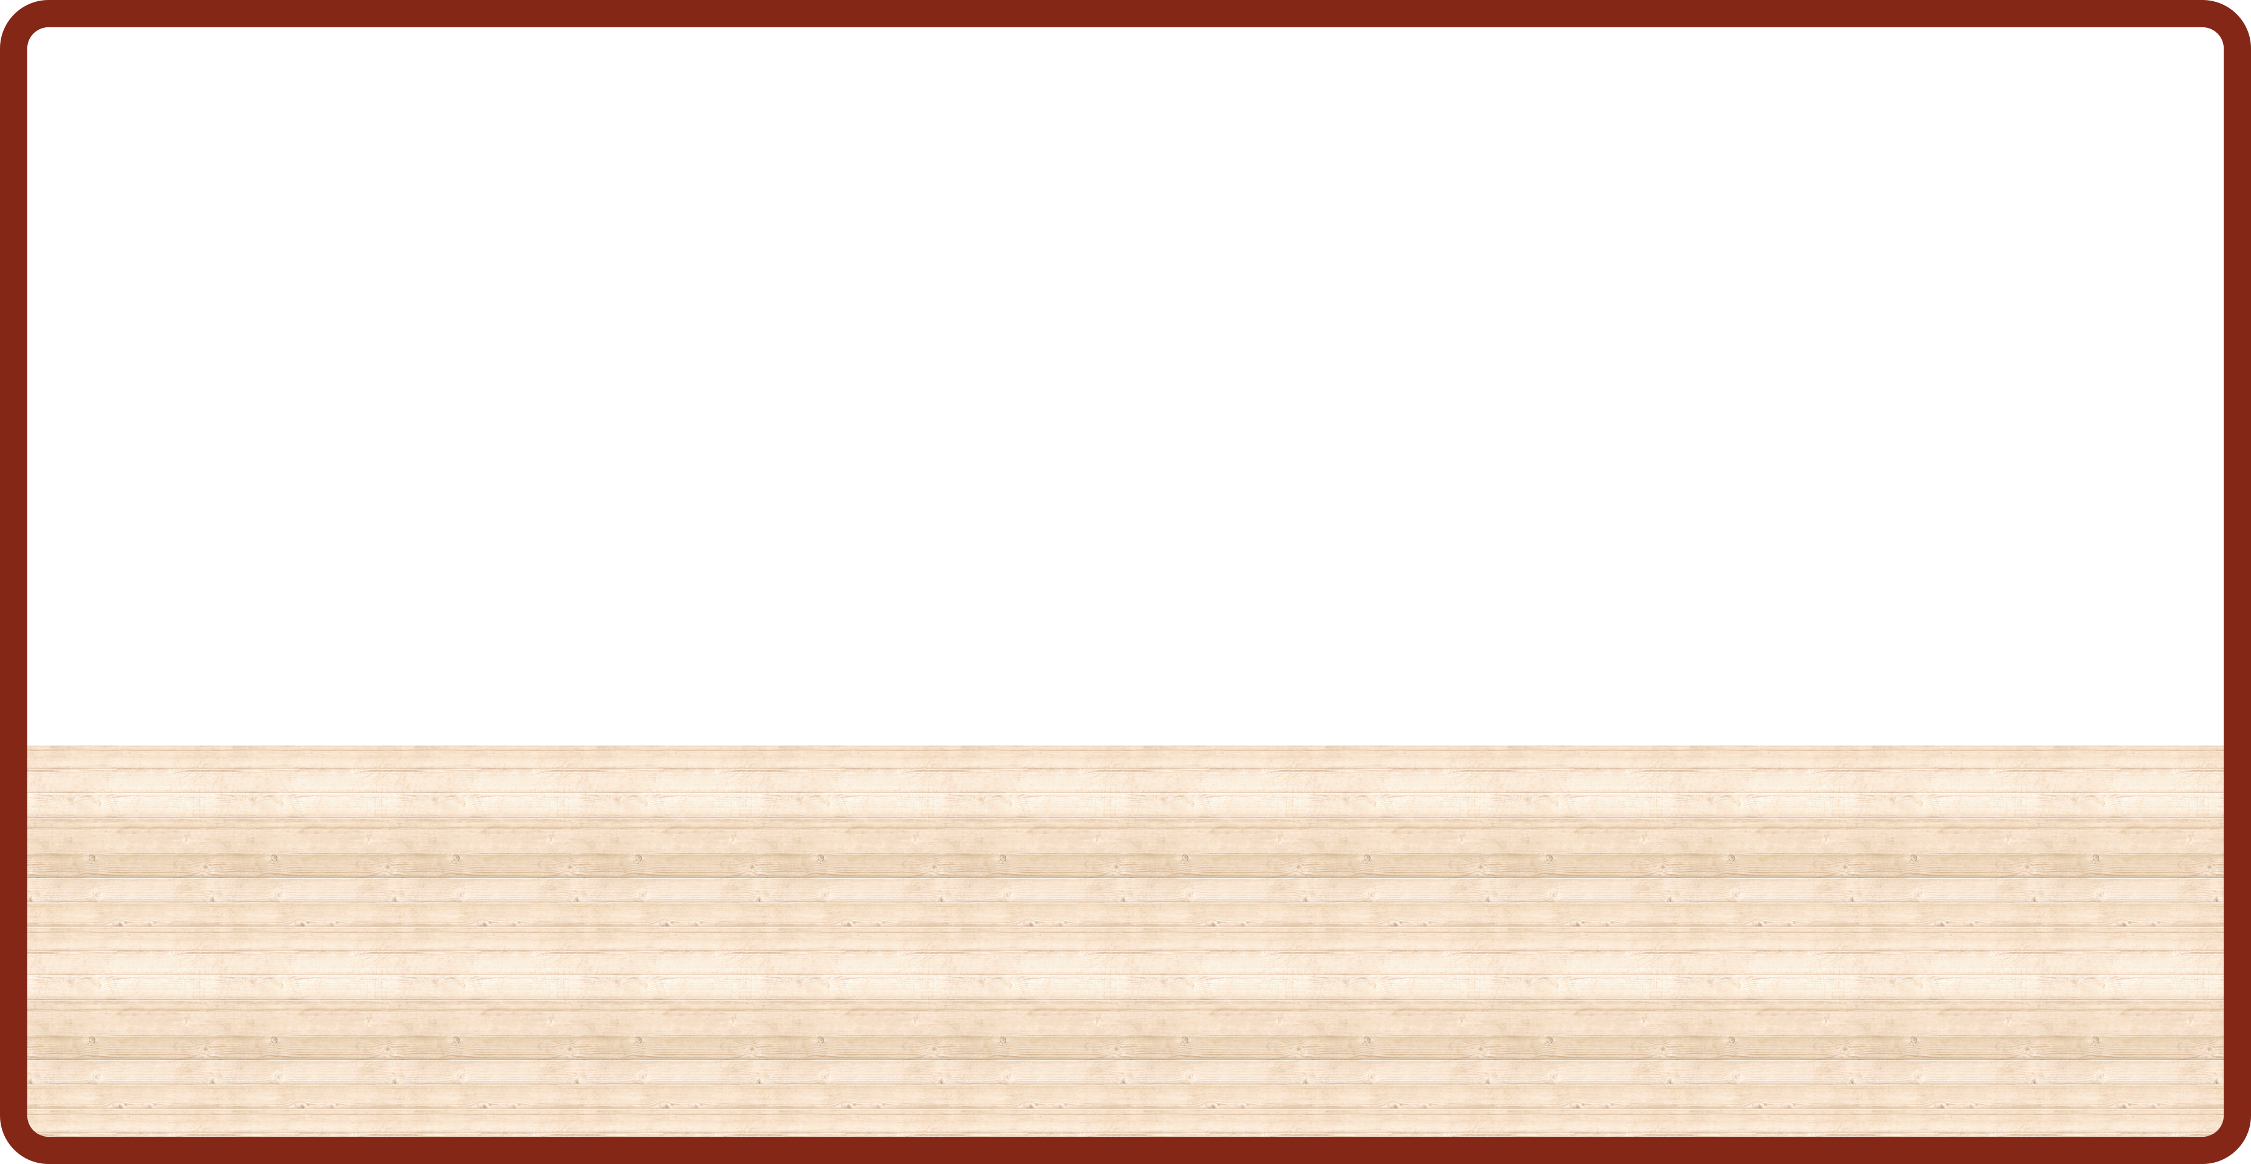
Chia nhóm đóng vai các nhân vật trong tiểu phẩm Bác sĩ Ôi – đau – quá.
Phân vai
“Bác sỹ”: khám bệnh cho các con vật, tìm hiểu nguyên nhân và dặn dò cách ứng xử trong khi ăn.
“Các con vật” (hươu cao cổ, thỏ,khỉ,...): kêu đau bụng, bị hóc, bị buồn nôn.
“Y tá”: ghi lại những lời dặn dò của “Bác sỹ” và trình bày trước lớp.

Slide 7
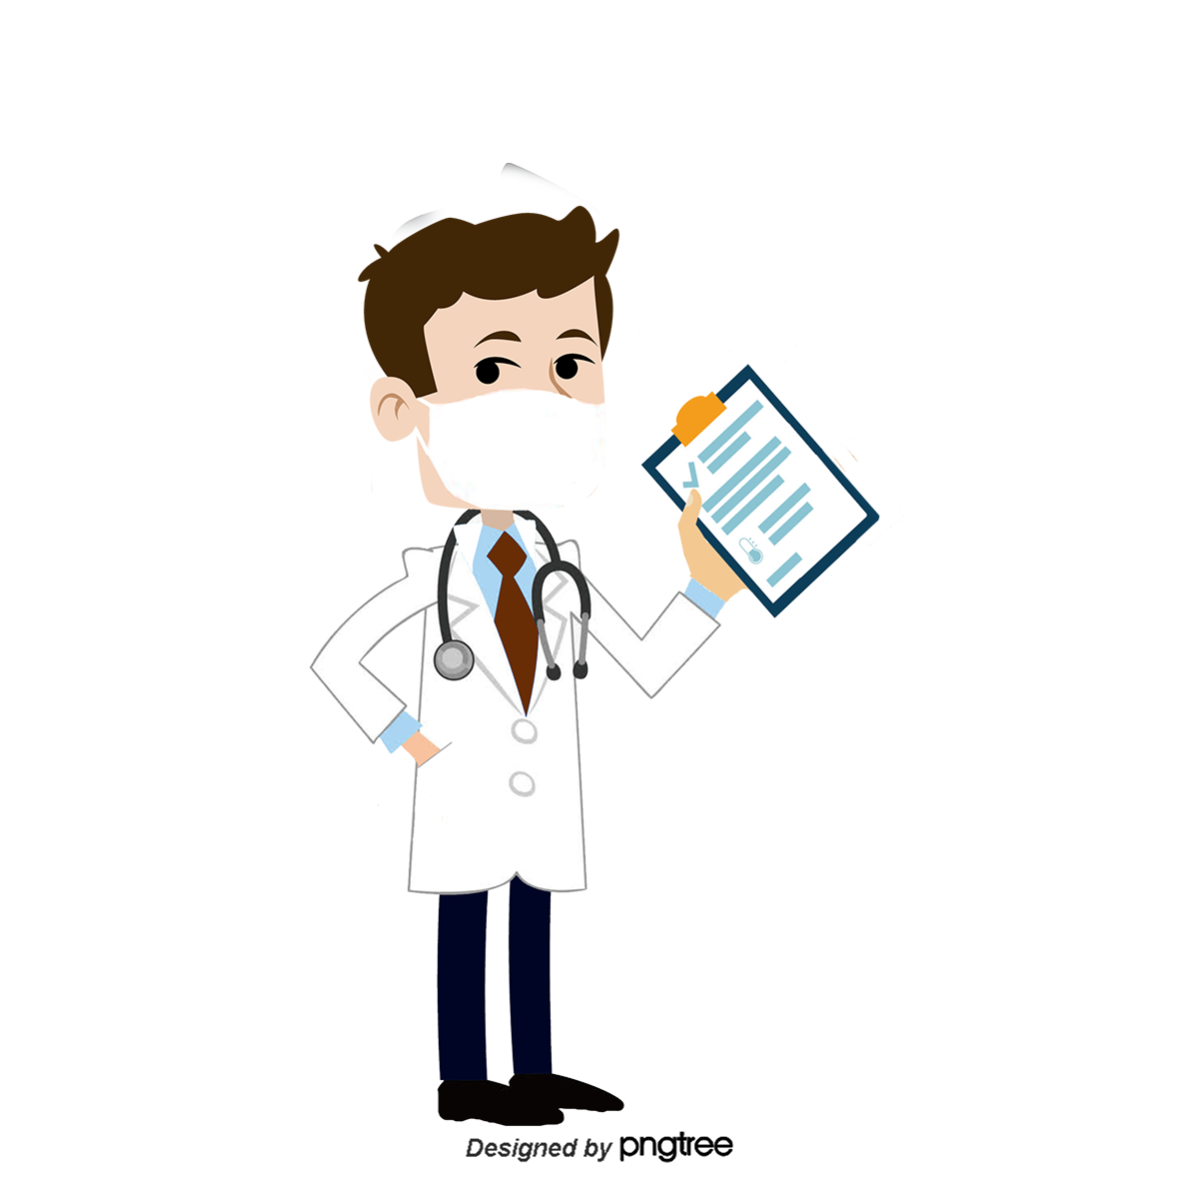
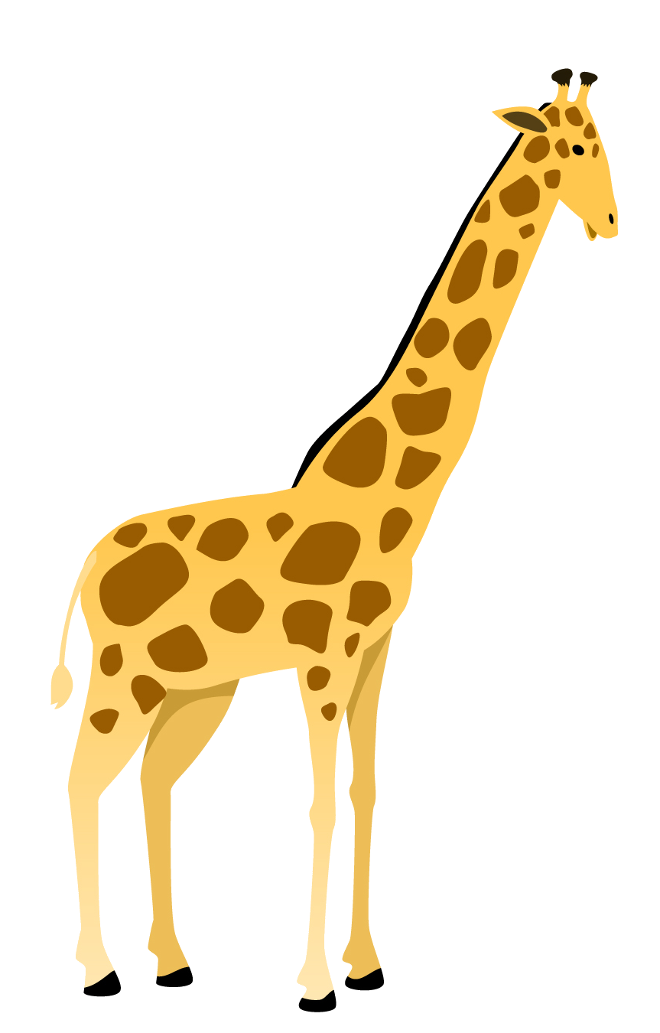
Cháu bị ngộ độc thức ăn vì thức ăn bẩn, ôi thiu.
Cháu đau ở phần bụng ạ. Cháu hơi buồn nôn. Hôm qua cháu đã ăn cỏ ở dưới đất.
Cháu cảm thấy thế nào. Cháu đau ở đâu? Có buồn nôn không? Có sốt không?
Bác sỹ ơi, cháu đau bụng quá!

Slide 8
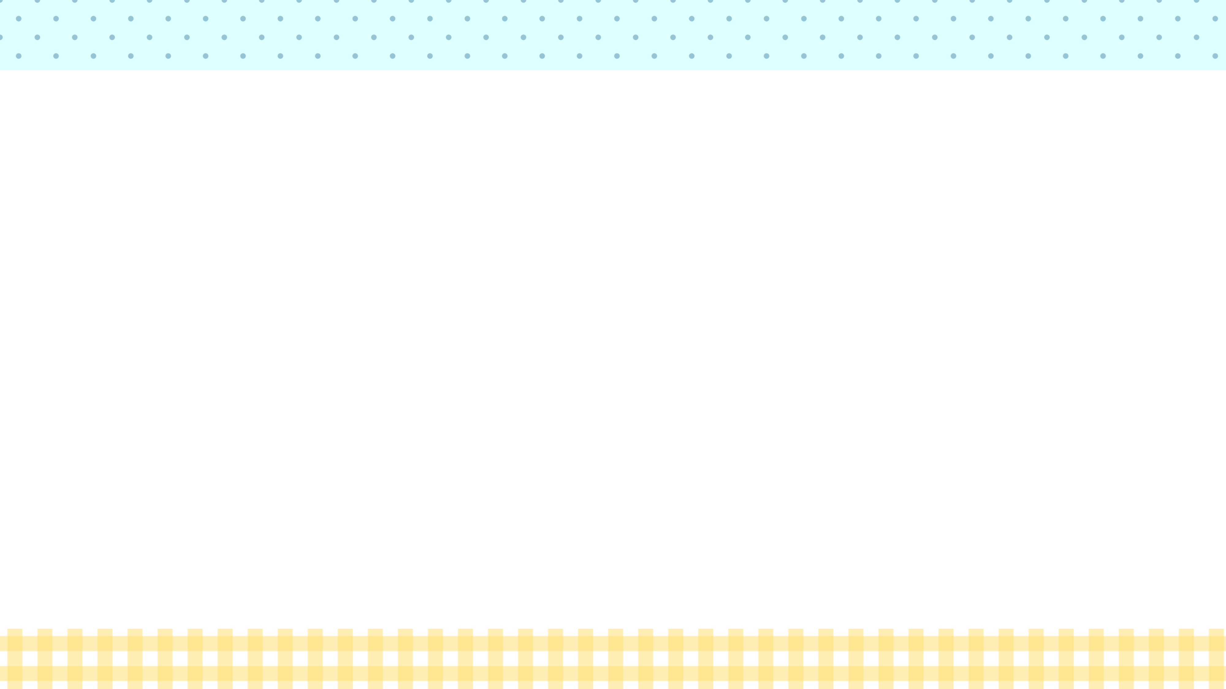
Lời dặn dò của bác sĩ dành cho Hươu cao cổ nên ăn lá cây ở trên cao thay vì ăn cỏ.

Slide 9
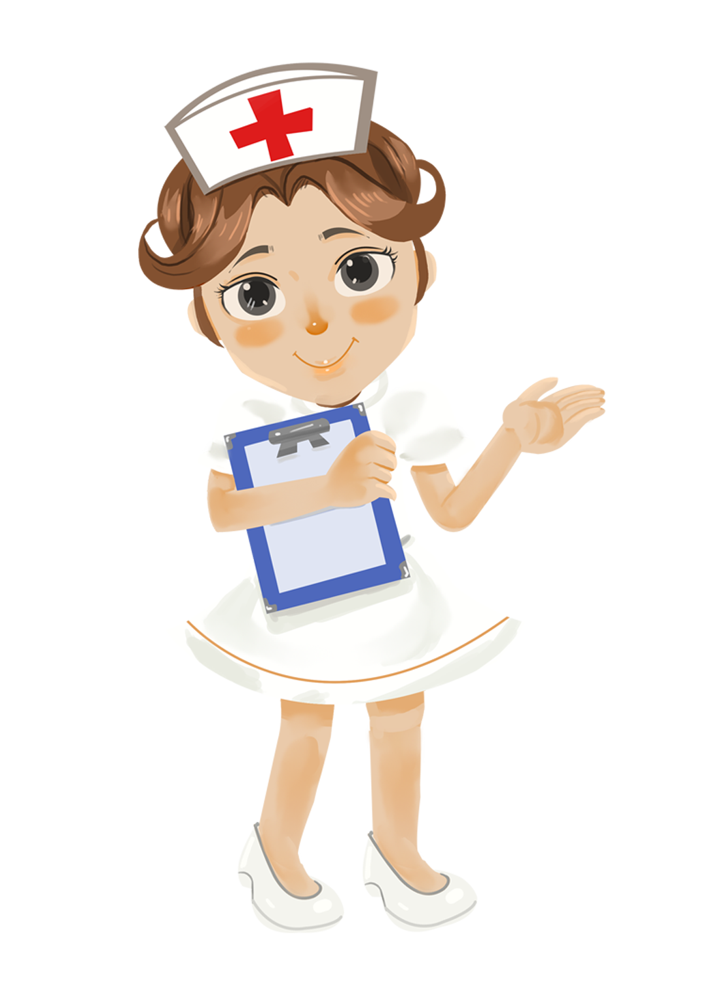
Y tá" ghi lại những lời dặn dò của bác sĩ

Slide 10

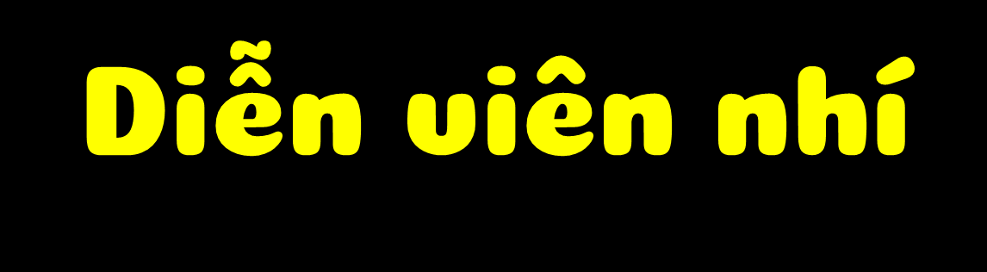
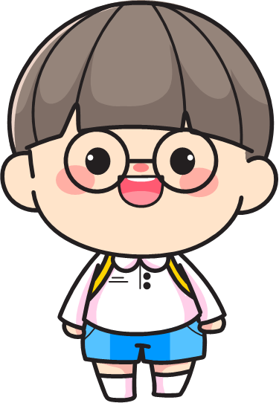

Slide 11
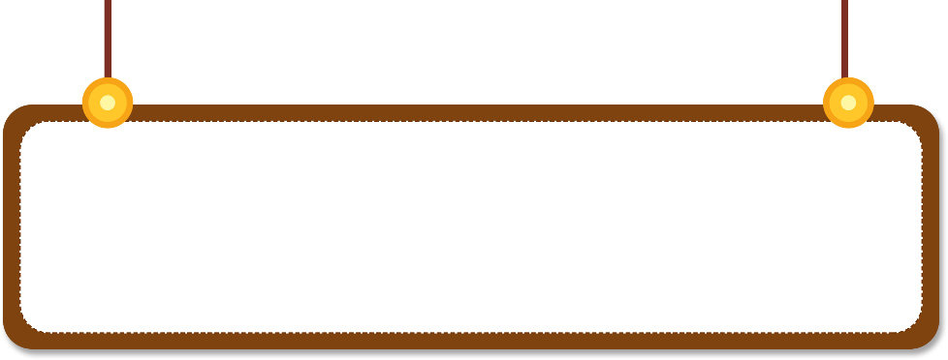
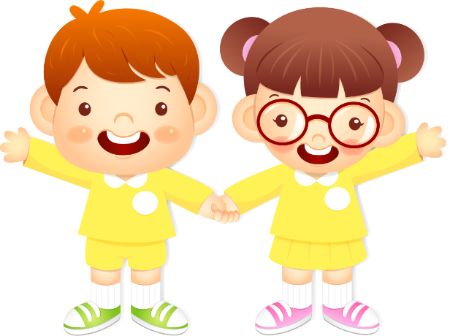
Kết luận
Việc không giữ vệ sinh khi ăn uống và ứng xử không phù hợp trong bữa ăn có thể gây hại cho chúng ta.

Slide 12
2. Xây dựng quy tắc ứng xử trong ăn uống.

Slide 13
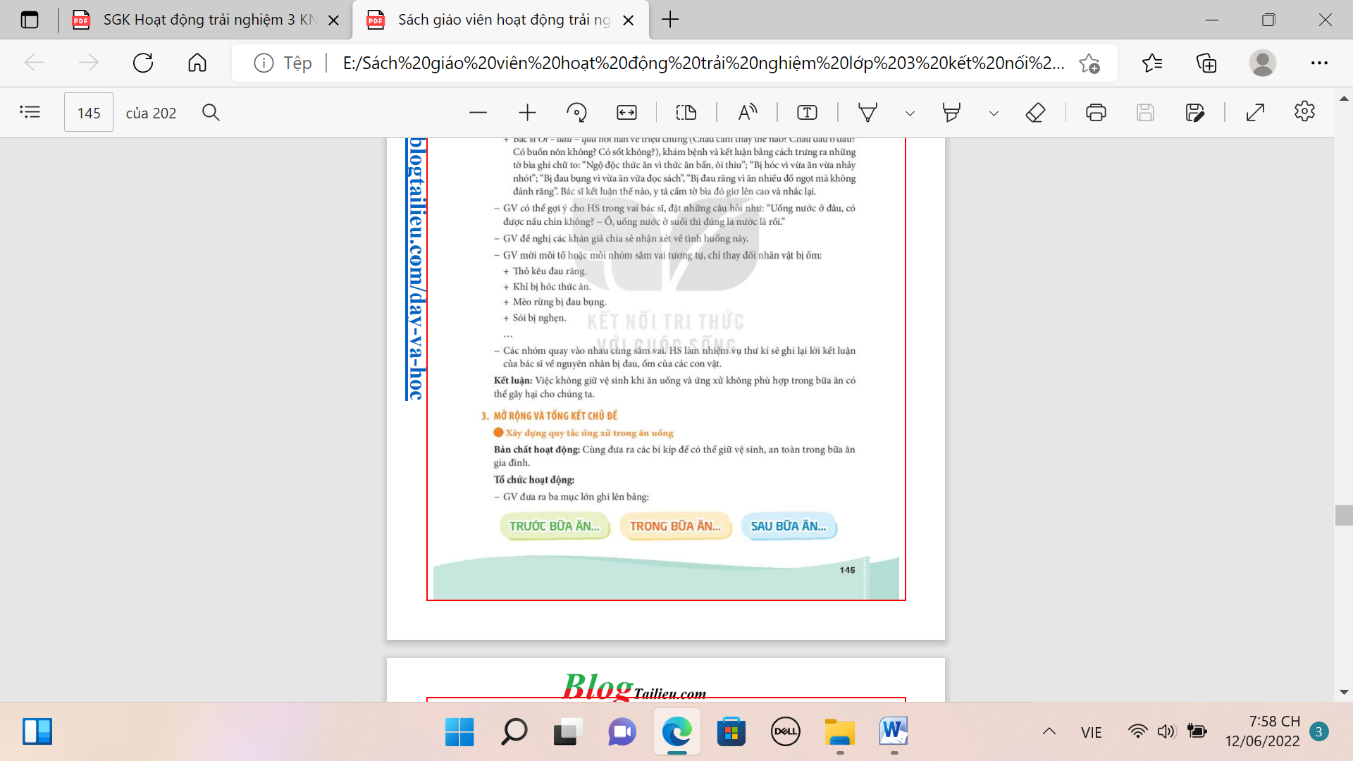
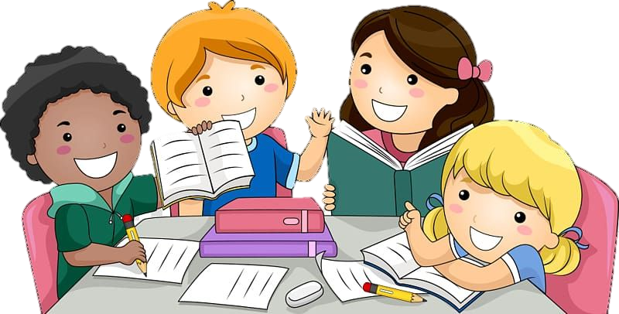


Thảo luận về những việc nên làm
Mỗi nhóm chọn một chủ đề và thảo luận, viết và vẽ lên giấy A0.
Thảo luận nhóm 4

Slide 14
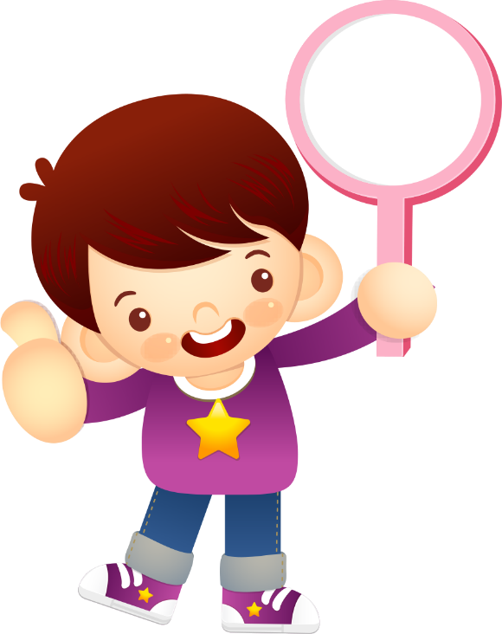
Chia sẻ trước lớp

Slide 15

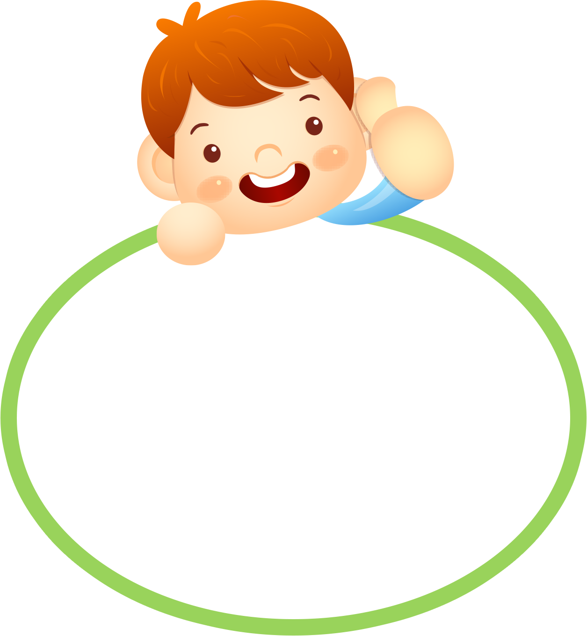
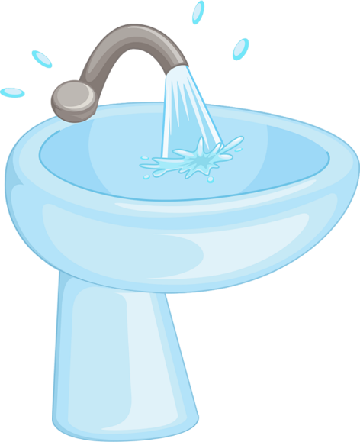
Trước bữa ăn, em rửa tay bằng xà phòng sạch sẽ

Slide 16
Trong bữa ăn, em dùng đũa và thìa để gắp, không dùng tay không

Slide 17
Sau khi ăn, em rửa tay lại một lần nữa và ngồi im không chạy nhảy.

Slide 18
Vận dụng

Slide 19
Về nhà
Quan sát xem các thành viên gia đình có thực hiện đúng theo quy tắc ăn uống vệ sinh, an toàn không. Nếu chưa thì nhẹ nhàng nhắc nhở.

Slide 20
Tạm biệt các em

